Slide 1





Impulsa tu Pyme, Controla tu Futuro.
Profesor
Fernando Herrera
FASE 1
Estudiantes
Hernan Cabezas
Gricel Sanchez

Slide 2




ÍNDICE DE LA PRESENTACIÓN
INTRODUCCIÓN
EL PROBLEMA
LA SOLUCIÓN
OBJETIVOS DEL PROYECTO
MODELO DE NEGOCIO
FUNCIONALIDADES DEL SISTEMA
ARQUITECTURA TÉCNICA
CRITERIOS DE ACEPTACIÓN
CONCLUSIONES

Slide 3
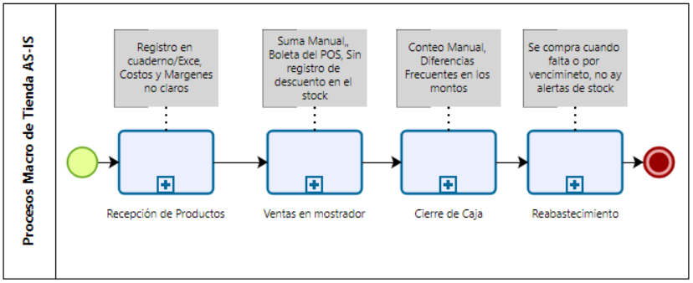
PROBLEMA
El Desafío del Comercio Tradicional.
Control deficiente: Manejo manual de inventario y ventas, lo que provoca pérdidas y descuadres de caja.
Falta de gestión: Decisiones basadas en intuición, sin datos para optimizar precios o compras.
Baja viabilidad: Desconocimiento del punto de equilibrio, lo que aumenta el riesgo de quiebre.

Slide 4


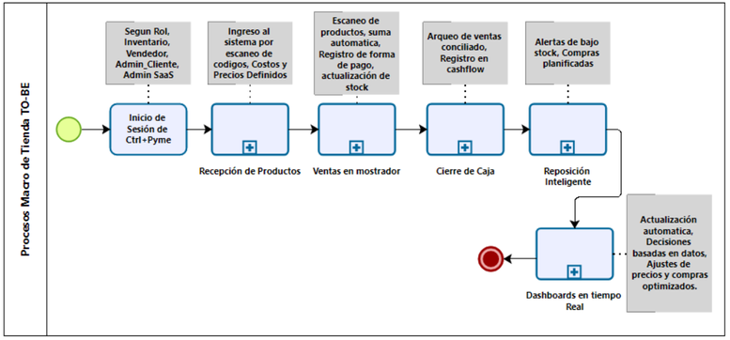
SOLUCIÓN
Ctrl+Pyme: Una Solución Inteligente y Escalable
Una plataforma SaaS (Software como Servicio) que moderniza los negocios de barrio.
Control en tiempo real: Inventario y ventas automatizadas.
Gestión con datos: Dashboards y reportes que guían las decisiones de negocio.
Mayor viabilidad: Monitoreo del punto de equilibrio para asegurar la rentabilidad.

Slide 5


OBJETIVOS
Objetivo General
Desarrollar un sistema SaaS integral y adaptativo denominado "C T R L más PYMES" que facilite la gestión de ventas, inventario, reportes y soporte técnico en negocios de diverso tamaño dentro de la comunidad, promoviendo su competitividad y sostenibilidad económica.
Objetivos específicos:
Desarrollar una interfaz intuitiva y adaptable para facilitar la adopción de herramientas digitales por parte de los pequeños negocios en distintas comunidades.
Implementar funcionalidades de gestión de ventas, inventario, reportes y soporte técnico, ajustadas a las necesidades de negocios locales de diferentes tamaños.
Garantizar la escalabilidad y seguridad de la plataforma mediante la integración de servicios de Google Cloud Platform.
Proveer documentación clara y accesible para usuarios con diferentes niveles de alfabetización digital.
Fomentar la sostenibilidad económica de los negocios locales, apoyando su capacidad para mantenerse a lo largo del tiempo y contribuir al desarrollo de sus comunidades.

Slide 6
PROPUESTA DE VALOR
Una única aplicación para múltiples clientes.
Planes mensuales, trimestrales y anuales.
Roles de Proveedor, Administrador, Caja e Inventario para un control total.
Cobros recurrentes a través de la API Webpay Oneclick de Transbank.
FUNCIONALIDADES PRINCIPALES
Ventas: Registro ágil con escáner de código de barras.
Inventario: Alertas de stock bajo y actualización automática.
Dashboards: Dashboards de ventas, inventario y finanzas para cada rol.
Seguridad: Autenticación con Firebase Auth y reglas de seguridad para acceso restringido.

Slide 7

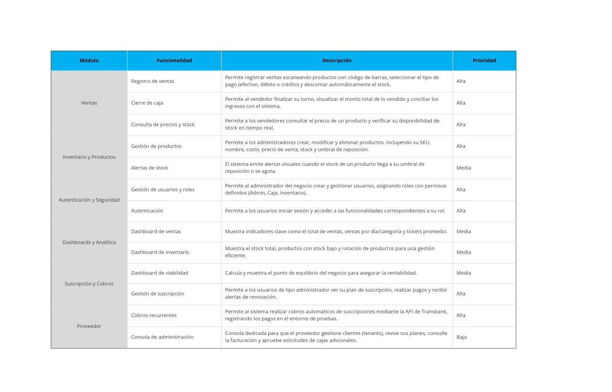

FUNCIONALIDADES

Slide 8


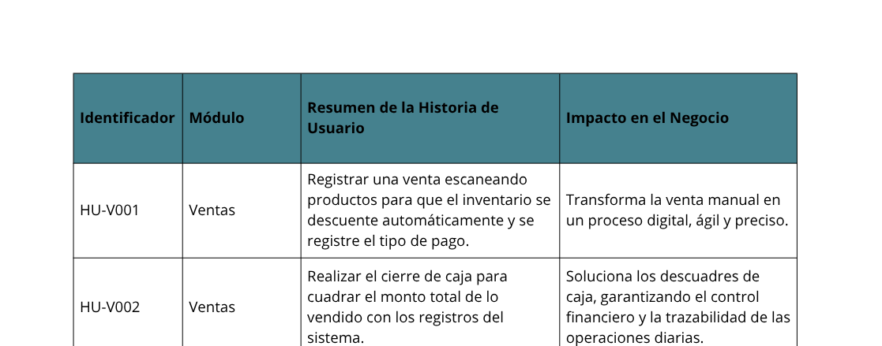

HISTORIAS DE USUARIO

Slide 9
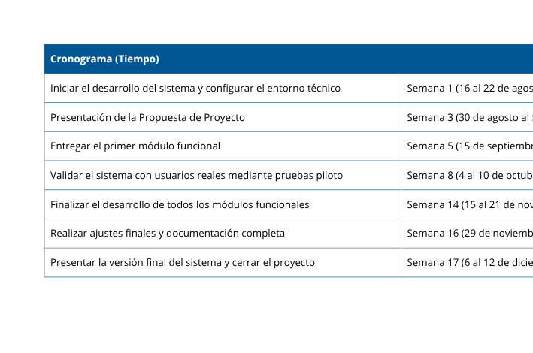
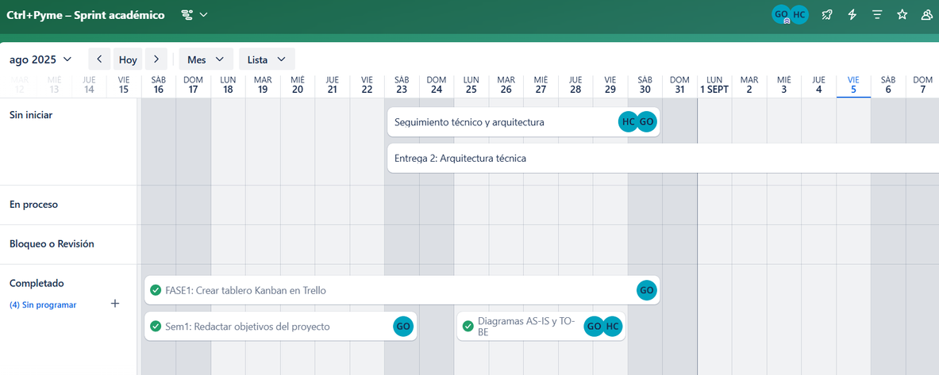
PLANIFICACIÓN SCRUM+KANBAN

Slide 10

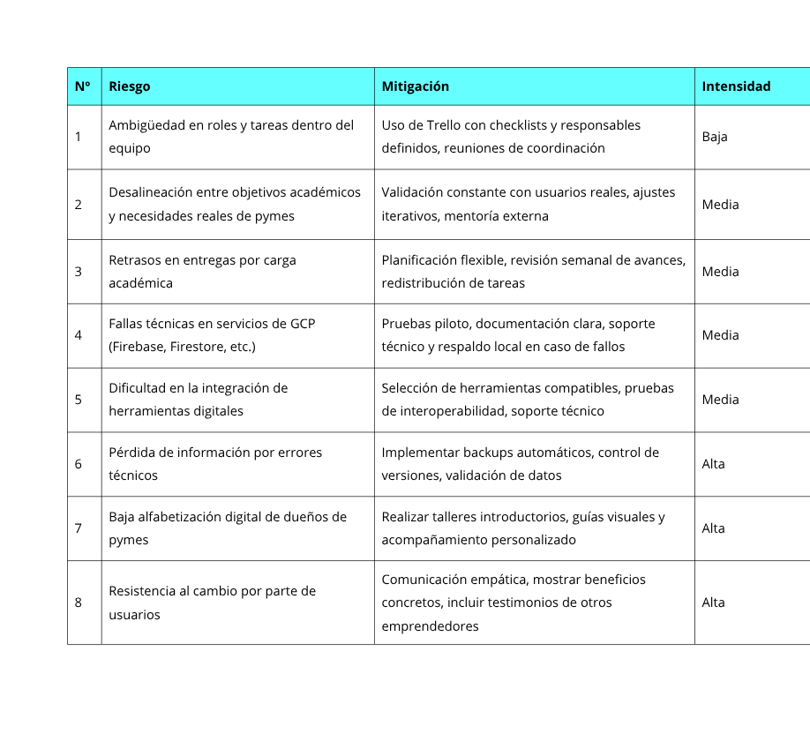
RIESGOS

Slide 11
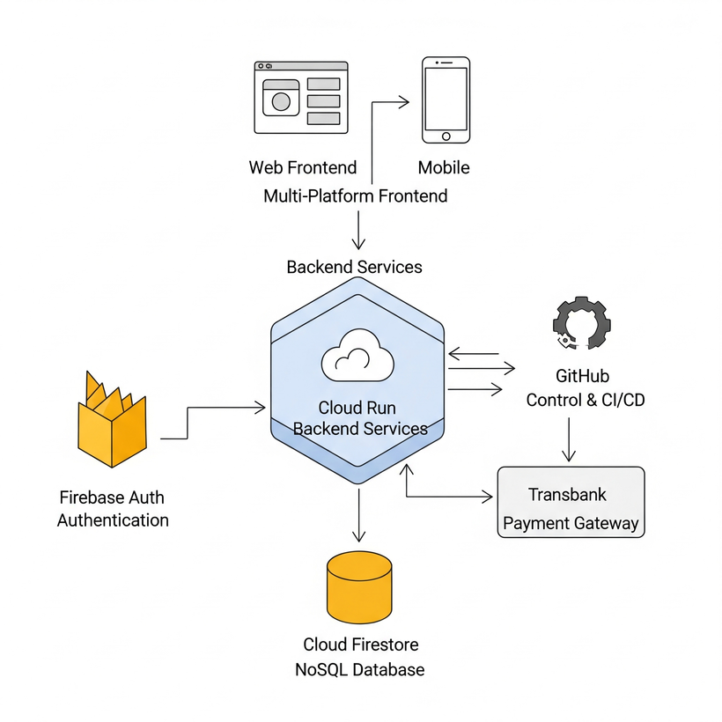
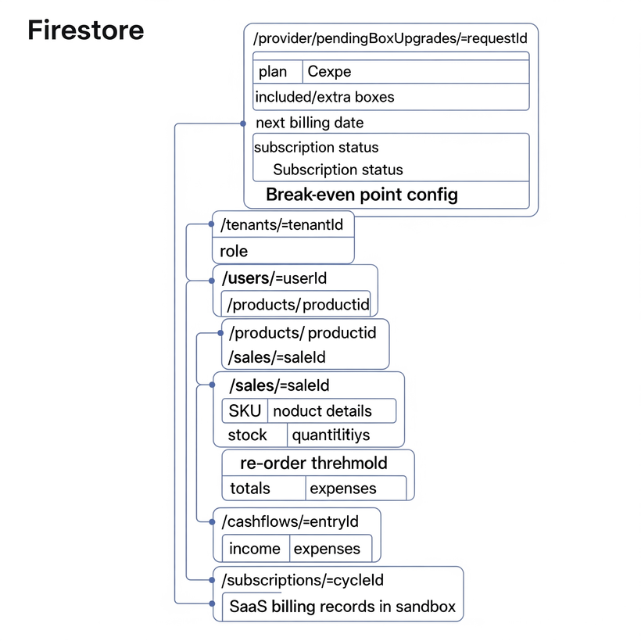
ARQUITECTURAS
Estructura de Datos
Arquitectura Técnica

Slide 12

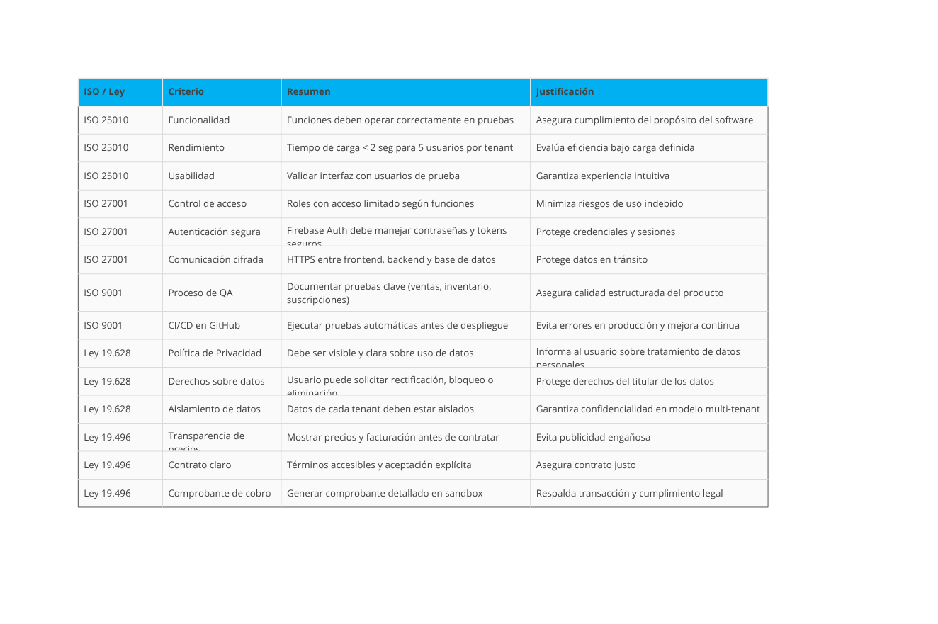

CRITERIOS DE ACEPTACIÓN.

Slide 13

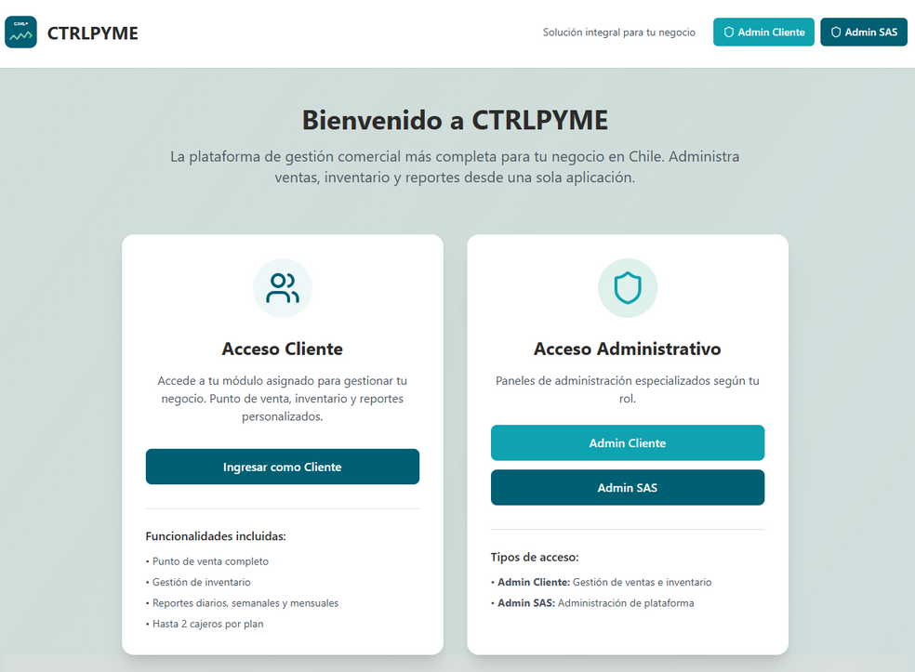

MAQUETA
Pagina de inicio

Slide 14
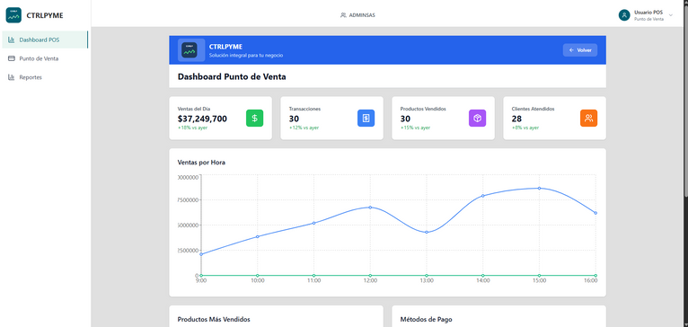
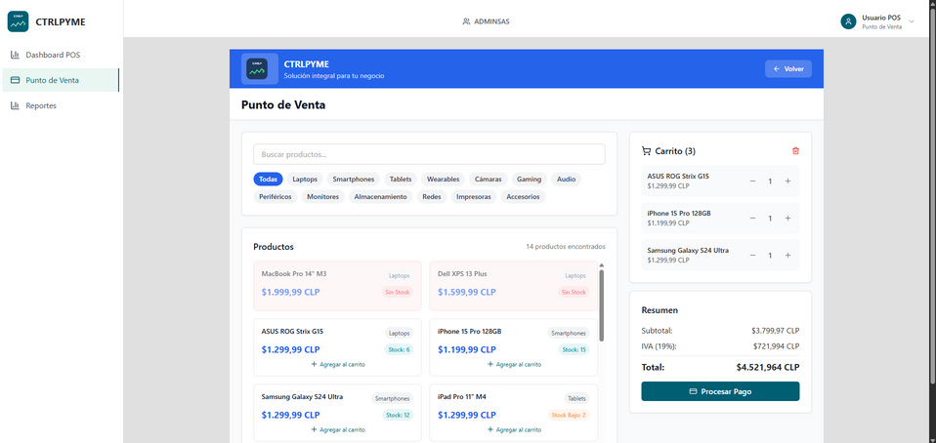
MODULO PUNTO DE VENTA

Slide 15
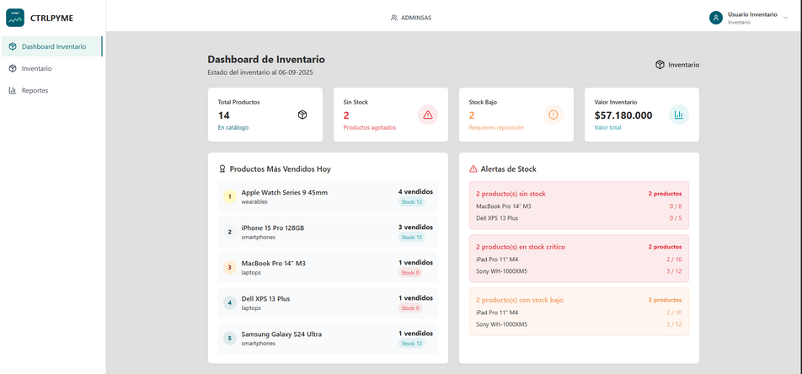
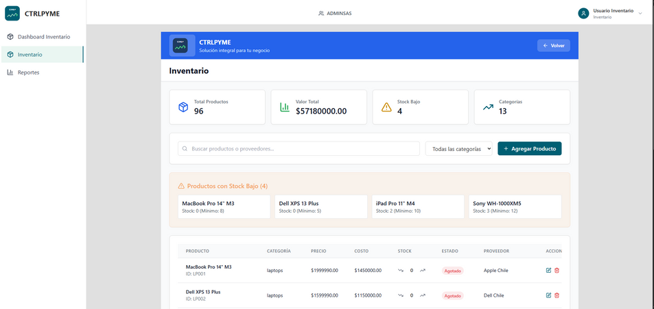
MODULO INVENTARIO

Slide 16
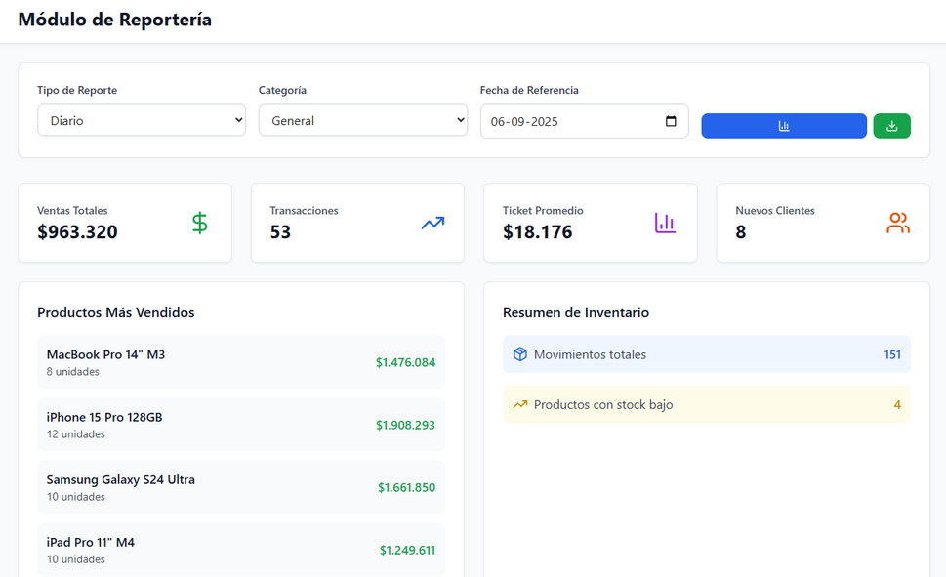
REPORTERIA DE MODULOS

Slide 17
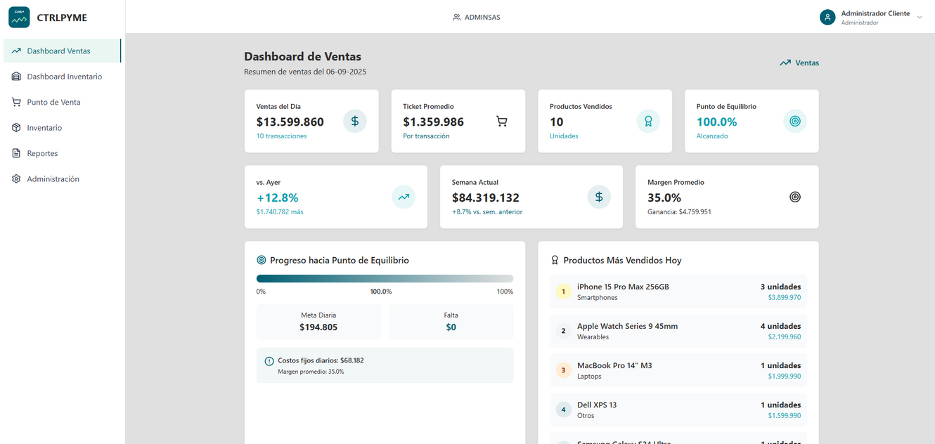
MODULO ADMINISTRADOR-CLIENTE

Slide 18
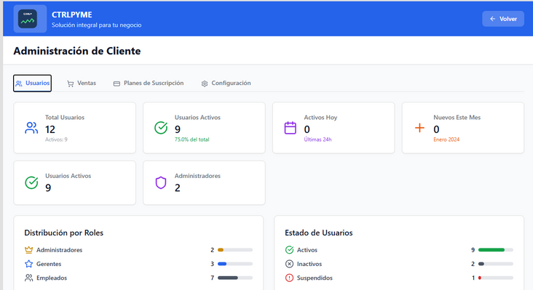
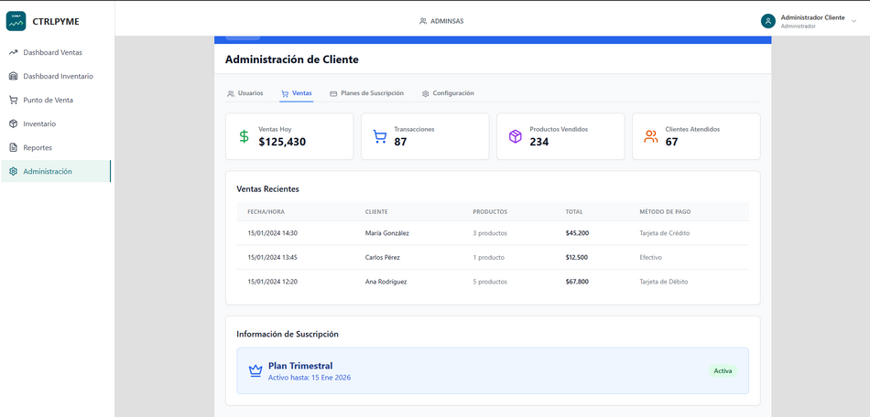
MODULO ADMINISTRADOR-CLIENTE

Slide 19
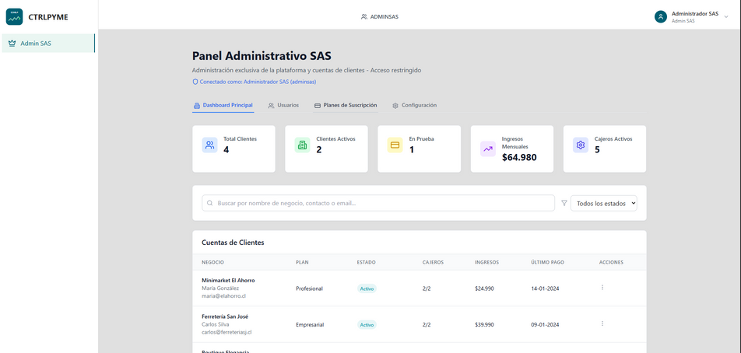
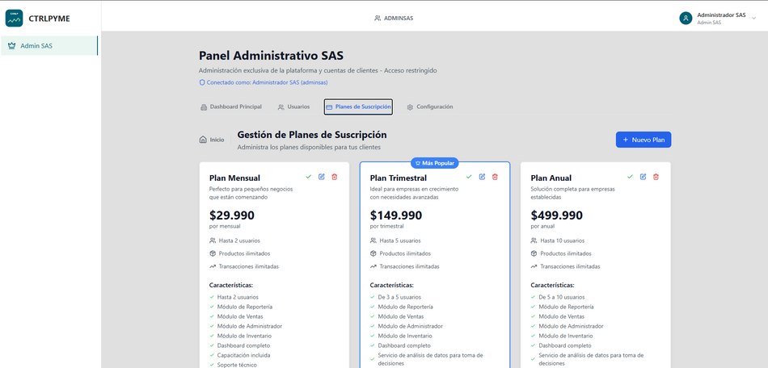
MODULO ADMINISTRADOR-SAS

Slide 20
PLAN DE NEGOCIOS
La plataforma ofrece un sistema de punto de venta (POS) y gestión de inventario bajo un modelo SaaS (Software como Servicio). Está diseñado para atender desde pequeños negocios en etapa inicial hasta empresas ya establecidas.
El modelo de ingresos se sustenta en suscripciones escalables con tres planes: Mensual, Trimestral y Anual.
Simplificar la gestión de ventas e inventario.
Entregar un control en tiempo real de productos y transacciones.
Facilitar la toma de decisiones con reportes y dashboards completos.
Escalar según el tamaño del negocio con planes flexibles.
Este modelo SaaS permite:
Generar ingresos recurrentes y predecibles.
Escalar en paralelo al crecimiento del cliente.
Competir en el mercado chileno con un producto flexible y de bajo costo inicial.

Slide 21
PLAN DE NEGOCIOS
Plan Mensual
Precio: $29.990 / mes
Hasta 2 usuarios
Productos ilimitados
Transacciones ilimitadas
Incluye:
✔ Módulo de Reportería
✔ Módulo de Ventas
✔ Módulo de Administrador
✔ Módulo de Inventario
✔ Dashboard completo
✔ Capacitación incluida
✔ Soporte técnico
Plan Trimestral (Más Popular)
Precio: $149.990 / trimestre
Hasta 5 usuarios (3 a 5)
Productos ilimitados
Transacciones ilimitadas
Incluye:
✔ Módulo de Reportería
✔ Módulo de Ventas
✔ Módulo de Administrador
✔ Módulo de Inventario
✔ Dashboard completo
✔ Servicio de análisis de datos para toma de decisiones
✔ Capacitación incluida
✔ Soporte técnico
Plan Anual
Precio: $499.990 / año
Hasta 10 usuarios (5 a 10)
Productos ilimitados
Transacciones ilimitadas
Incluye:
✔ Módulo de Reportería
✔ Módulo de Ventas
✔ Módulo de Administrador
✔ Módulo de Inventario
✔ Dashboard completo
✔ Servicio de análisis de datos para toma de decisiones
✔ Capacitación incluida
✔ Soporte técnico

Slide 22
CONCLUSIÓN
"Ctrl+Pyme" resuelve una necesidad real del mercado.Nuestra solución no es solo un software; es una herramienta que digitaliza y empodera a los pequeños comercios, ayudándolos a pasar de una gestión manual y desorganizada a una operación profesional y basada en datos.
El modelo de negocio es financieramente sostenible.
Nuestro enfoque SaaS de suscripción, combinado con la eficiencia de los servicios cloud, nos permite generar ingresos recurrentes con costos operativos optimizados. La integración con Transbank simplifica el proceso de cobro, lo que asegura un flujo de caja constante.

Slide 23
¡GRACIAS!

